Slide 1
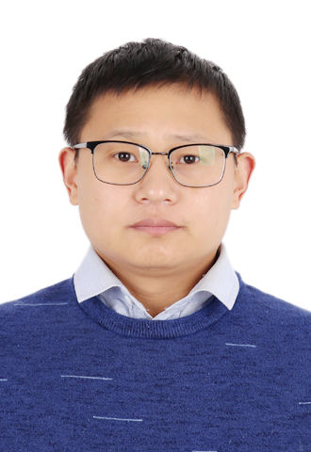
简 介
刘玉峰
籍贯：河北石家庄
民族：汉
政治面貌：中共党员
出生年月：1989年12月
南开大学有机化学博士
发表SCI论文10余篇，其中以第一作者身份在Angew. Chem. Int. Ed.、Org. Lett. 等期刊发表论文4篇，累计影响因子超40
主持河北省自然科学金1项
2009
学士
2013
硕士
2016
博士
2019
工作
2022
Now
陕西师范大学
内蒙古大学
南开大学
河北工程大学
河北北方学院

Slide 2
简 介
工作经历
2020.5—2022.12 河北工程大学 材料科学与工程学院 讲师
2023.4—现在 河北北方学院 理学院应用化学系 讲师
研究领域
一、碱金属复合盐配合物的设计合成及催化应用研究
二、I₂/S-H体系促进的有机合成方法学研究

